Slide 1
Match the English words and their translation.

Slide 2
to support | представитель
a bill | представлять
to represent | ствол
a term | поддержка
to declare | поддерживать
a trunk | слушаться
a representative | четверть, семестр
to obey | поправка
an amendment | заявлять
a support | счет, законопроект

Slide 3
to support | представитель
a bill | представлять
to represent | ствол
a term | поддержка
to declare | поддерживать
a trunk | слушаться
a representative | четверть, семестр
to obey | поправка
an amendment | заявлять
a support | счет, законопроект

Slide 4
to support | представитель
a bill | представлять
to represent | ствол
a term | поддержка
to declare | поддерживать
a trunk | слушаться
a representative | четверть, семестр
to obey | поправка
an amendment | заявлять
a support | счет, законопроект

Slide 5
to support | представитель
a bill | представлять
to represent | ствол
a term | поддержка
to declare | поддерживать
a trunk | слушаться
a representative | четверть, семестр
to obey | поправка
an amendment | заявлять
a support | счет, законопроект

Slide 6
to support | представитель
a bill | представлять
to represent | ствол
a term | поддержка
to declare | поддерживать
a trunk | слушаться
a representative | четверть, семестр
to obey | поправка
an amendment | заявлять
a support | счет, законопроект

Slide 7
to support | представитель
a bill | представлять
to represent | ствол
a term | поддержка
to declare | поддерживать
a trunk | слушаться
a representative | четверть, семестр
to obey | поправка
an amendment | заявлять
a support | счет, законопроект

Slide 8
to support | представитель
a bill | представлять
to represent | ствол
a term | поддержка
to declare | поддерживать
a trunk | слушаться
a representative | четверть, семестр
to obey | поправка
an amendment | заявлять
a support | счет, законопроект

Slide 9
to support | представитель
a bill | представлять
to represent | ствол
a term | поддержка
to declare | поддерживать
a trunk | слушаться
a representative | четверть, семестр
to obey | поправка
an amendment | заявлять
a support | счет, законопроект

Slide 10
to support | представитель
a bill | представлять
to represent | ствол
a term | поддержка
to declare | поддерживать
a trunk | слушаться
a representative | четверть, семестр
to obey | поправка
an amendment | заявлять
a support | счет, законопроект

Slide 11
to support | представитель
a bill | представлять
to represent | ствол
a term | поддержка
to declare | поддерживать
a trunk | слушаться
a representative | четверть, семестр
to obey | поправка
an amendment | заявлять
a support | счет, законопроект

Slide 12
to support | представитель
a bill | представлять
to represent | ствол
a term | поддержка
to declare | поддерживать
a trunk | слушаться
a representative | четверть, семестр
to obey | поправка
an amendment | заявлять
a support | счет, законопроект

Slide 13
a judge | решение
to vote | голосовать
armed forces | суд
a citizen | судить
slavery | судья
a decision | гражданин
to judge | вооруженные силы
election | выборы
a court | рабство

Slide 14
a judge | решение
to vote | голосовать
armed forces | суд
a citizen | судить
slavery | судья
a decision | гражданин
to judge | вооруженные силы
election | выборы
a court | рабство

Slide 15
a judge | решение
to vote | голосовать
armed forces | суд
a citizen | судить
slavery | судья
a decision | гражданин
to judge | вооруженные силы
election | выборы
a court | рабство

Slide 16
a judge | решение
to vote | голосовать
armed forces | суд
a citizen | судить
slavery | судья
a decision | гражданин
to judge | вооруженные силы
election | выборы
a court | рабство

Slide 17
a judge | решение
to vote | голосовать
armed forces | суд
a citizen | судить
slavery | судья
a decision | гражданин
to judge | вооруженные силы
election | выборы
a court | рабство

Slide 18
a judge | решение
to vote | голосовать
armed forces | суд
a citizen | судить
slavery | судья
a decision | гражданин
to judge | вооруженные силы
election | выборы
a court | рабство

Slide 19
a judge | решение
to vote | голосовать
armed forces | суд
a citizen | судить
slavery | судья
a decision | гражданин
to judge | вооруженные силы
election | выборы
a court | рабство

Slide 20
a judge | решение
to vote | голосовать
armed forces | суд
a citizen | судить
slavery | судья
a decision | гражданин
to judge | вооруженные силы
election | выборы
a court | рабство

Slide 21
a judge | решение
to vote | голосовать
armed forces | суд
a citizen | судить
slavery | судья
a decision | гражданин
to judge | вооруженные силы
election | выборы
a court | рабство

Slide 22
a judge | решение
to vote | голосовать
armed forces | суд
a citizen | судить
slavery | судья
a decision | гражданин
to judge | вооруженные силы
election | выборы
a court | рабство

Slide 23

The political system of the USA

Slide 24
True, false or don’t know?
The US Constitution was written in the city of New York.
The American Government consists of four branches.
The president’s term is four years.
There are 453 congressmen in the House of Representatives.
The Congress makes laws of the country.

Slide 25

American Government
the Congress
the President and his helpers
Supreme Court
the people

Slide 26
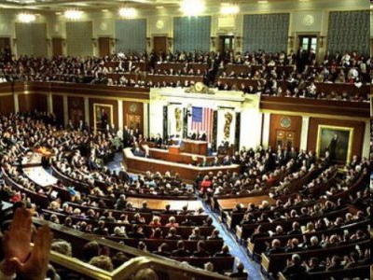
What is the US Congress?
How is it divided?

Slide 27
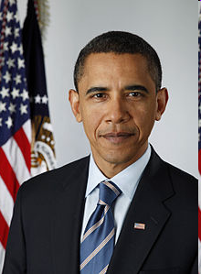
What does the President do?

Slide 28
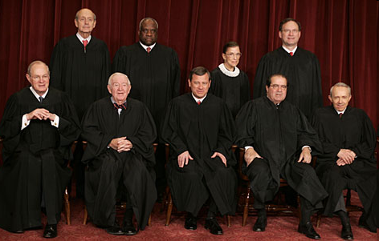
How long do the judges work in the Supreme Court?

Slide 29
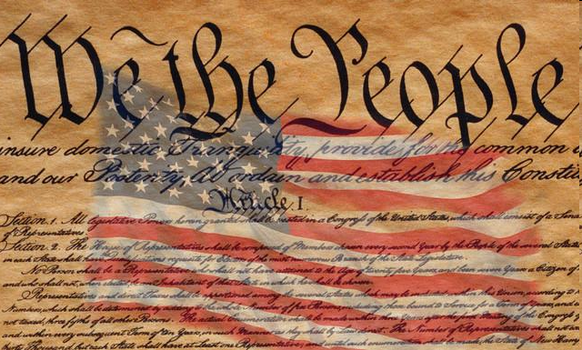
How old is the US Constitution?

Slide 30
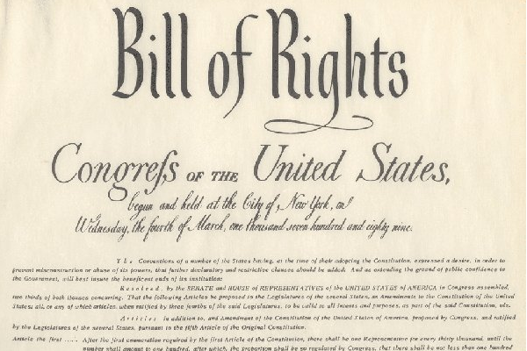
How many amendments to the Constitution were in the Bill of Rights?

Slide 31
the American Government
the President
and his helpers
the Congress
the Supreme
Court
the Senate
the House
of Representatives

Slide 32
Theme: ?

Slide 33
Theme: “Political System of the USA and Russia”

Slide 34
The Russian Government

Slide 35
original – зд. действующая
was amended – было изменено
Council of Ministers – Совет министров
Federal Assembly – Федеральное собрание
State Duma – Государственная Дума
Federation Council - Совет Федерации
entities – зд. округа
deputies - депутаты

Slide 36
Choose the right answer

Slide 37
The Government of Russia consists of … a) the President and the Prime Minister. b) the President and the Council of Ministers. c) the President, the Council of Ministers and the Federal Assembly.

Slide 38
There are … Houses in the Federal Assembly. a) two b) three c) four

Slide 39
The Head of the Russian Federation is … . a) the President b) the Prime Minister c) the Speaker of the State Duma

Slide 40
The Russian Government
the President
and his helpers
the Federal Assembly
(the Parliament)
the Council of Ministers
with the Prime Minister
the Federal Council
(the upper House)
the State Duma
(the lower House)

